Slide 1
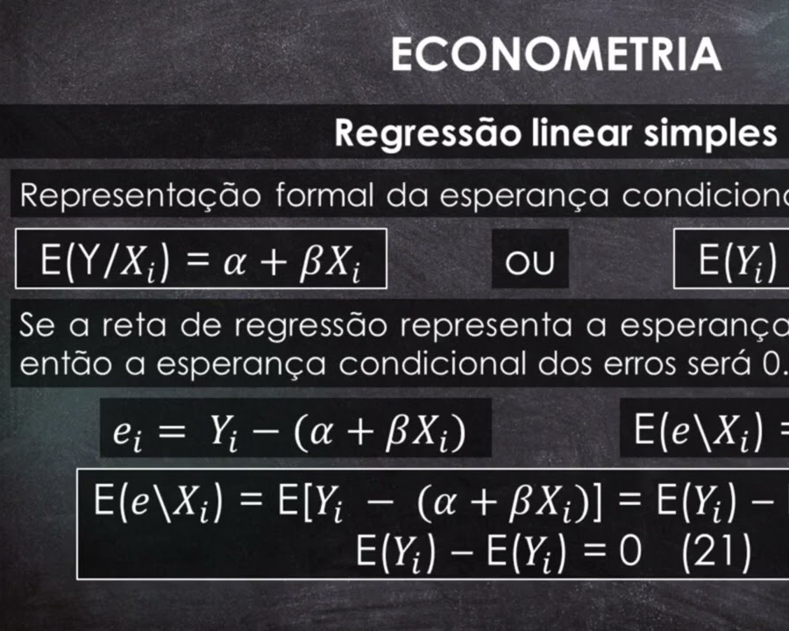
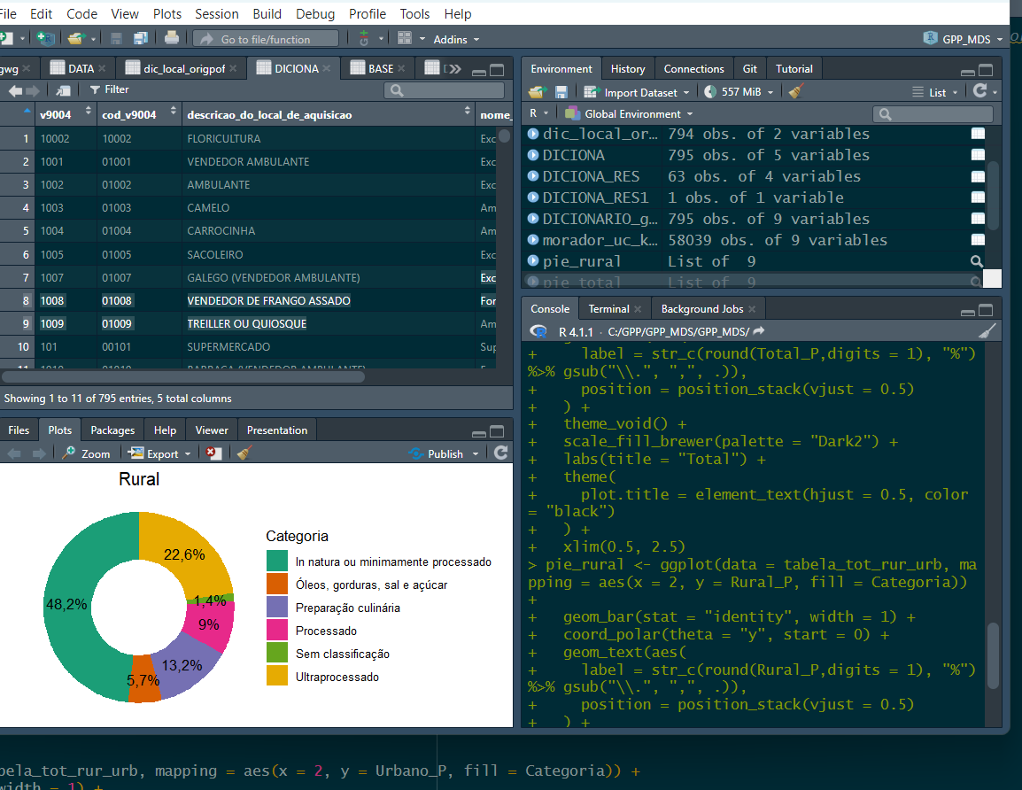

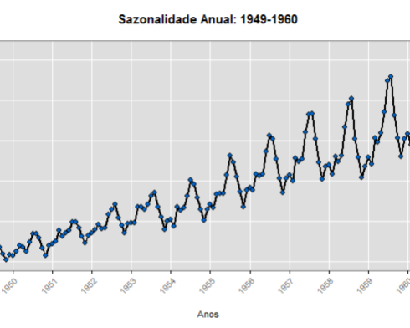

Econometria
Conceitos introdutórios

Slide 2

Como instalar o R
Instalação realizada em duas etapas:
Primeiro instalar o software R: (https://cran.r-project.org/)
Segundo instalar a interface Rstudio: (https://posit.co/download/rstudio-desktop/#download)
OBS: Versões alternativas de R (https://cran.r-project.org/bin/windows/base/old/)
Após instalar o R e o RStudio você deverá instalar e ler os pacotes
A função install.packages() instala pacotes no R.
A função library() lê pacotes no ambiente do R.

Slide 3
Extensões e materiais de pacotes
Passos para conectar o Github ao Rstudio (https://beatrizmilz.github.io/slidesR/git_rstudio/11-2021-ENCE.html#1)
Comandos Dplyr (https://raw.githubusercontent.com/rstudio/cheatsheets/main/data-transformation.pdf)
Comandos Tidyr(https://raw.githubusercontent.com/rstudio/cheatsheets/main/tidyr.pdf)
Comandos Ggplot2 (https://lscholtus.gitlab.io/mosaicdata/ggplot2-cheatsheet-2.0.pdf)

Slide 4
Definição de econometria
“A econometria é baseada no desenvolvimento de métodos estatísticos para estimar relações econômicas, testar teorias, avaliar e implementar políticas de governo e de negócios. A aplicação mais comum da econometria é a previsão de importantes variáveis macroeconômicas, tais como taxa de juros, taxas de inflação e PIB” (Wooldridge, 2014)

Slide 5
Passos da análise econômica
1) Definir cuidadosamente o problema de pesquisa;
2) Construir teoricamente o modelo;
3) Formular a hipótese de interesse;
4) Especificar a forma funcional do modelo;
5) Coletar e preparar a base dos dados;
6) Usar o método econométrico para estimar os parâmetros e testar as hipóteses de interesse;
7) Analisar os resultados, o que implica apresentar e discutir as estimativas realizadas;
8) Apresentar uma conclusão acerca dos principais resultados alcançados.

Slide 6
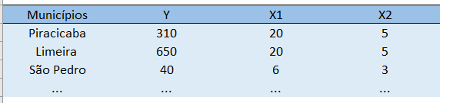
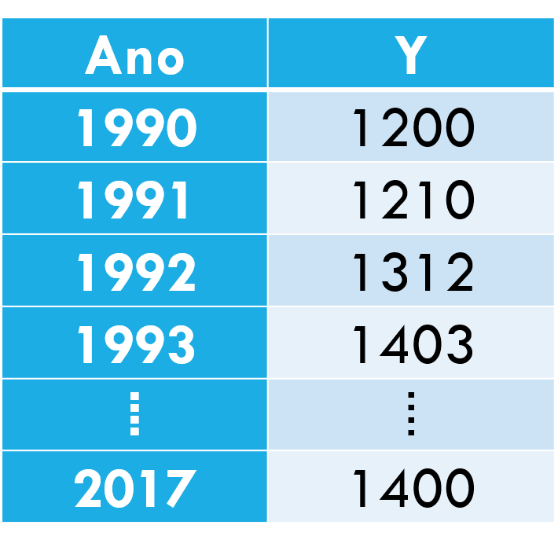
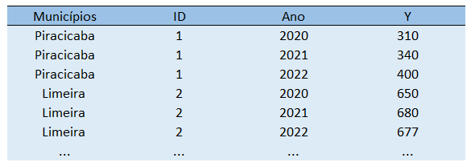

Dados
Corte transversal (cross-section)
$\hat{Y_{i}}=β_{0}+β_{1}\hat{X_{i}}+\hat{μ_{i}}$
Séries de tempo:
$$\hat{Y_{t}}=β_{0}+β_{1}\hat{X_{t}}+\hat{μ_{t}}$$
Dados em painel (longitudinais)
$$\hat{Y_{it}}=β_{0}+β_{1}\hat{X_{it}}+\hat{μ_{it}}$$

Slide 7
Obrigado!

